Slide 1

数 字 逻 辑 电 路
数 字 逻 辑 电 路
朱正东
伍卫国王今雨

Slide 2
2.4 常用的MSI组合逻辑器件
２.４.1、译码器和编码器
译码器和编码器的一般结构、二进制译码器、MSI器件及其级联与应用
编码器、优先级编码器、MSI编码器及其级联和应用
２.４.2、三态门
三态门、多路收发器和双向收发器
２.４.3、数据分配器和多路选择器
数据分配器原理和MSI数据多路选择器
多路选择器、MSI多路选择器及其扩展和应用
２.４.4、加法器和比较器
加法器
比较器

Slide 3
２.４.1 译码器与编码器
译码器与编码器的的一般结构如图所示：
译码器／编码器
输入
编码字n
译码器：输入端数n小于输出端数m；反之，称为编码器。
映射
输出
编码字m
使能
输入

Slide 4
1）二进制译码器
最常用的译码器是二进制译码器。又称为n - 2^{n}译码器。其中：输入编码为n位二进制数；输出编码为2^{n}取1码（常称热码）。换句话说，译码器输出为2^{n}个最小项，所以有时称最小项发生器。
例 2-4 译码器
输入代码字I： I_{1 、}I₀ ；输入使能：EN
输出代码字Y：Y₃ Y₂ Y₁ Y₀
真值表
输 入 | 输 出
EN I₁ I₀ | Y₃ Y₂ Y₁ Y₀
0 d d | 0 0 0 0
1 0 0 | 0 0 0 1
1 0 1 | 0 0 1 0
1 1 0 | 0 1 0 0
1 1 1 | 1 0 0 0
功能描述：当 EN = 1，输入代码字是I的二进制表示，则输出Y_{i} (i为十进制数)位为1，其他位均为0的编码。
2-4
译码器
I₀
Y₀
I₁
Y₁
EN
Y₂
Y₃
逻辑框图

Slide 5
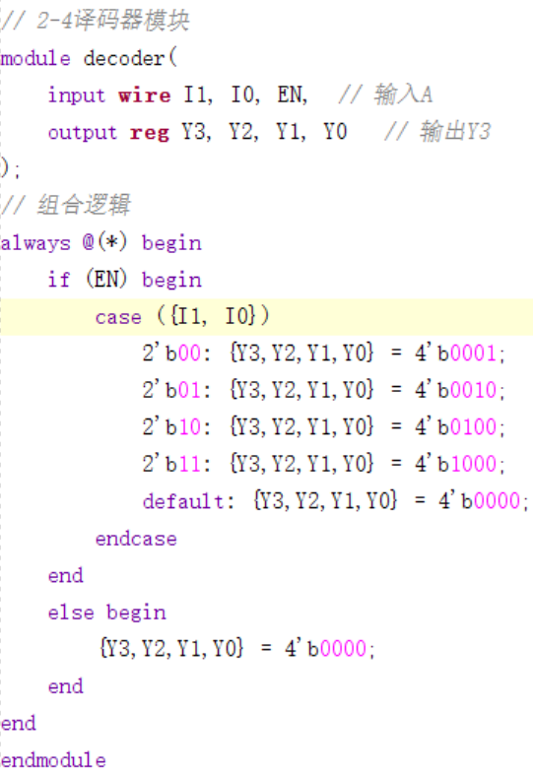
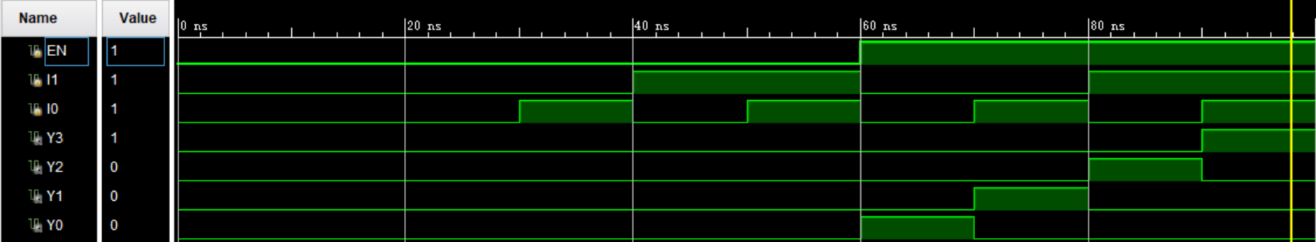
Notes:
使用always块和case语句实现组合逻辑
当EN=1时根据A和B的组合输出对应的有效位
当EN=0时所有输出保持为0

Slide 6
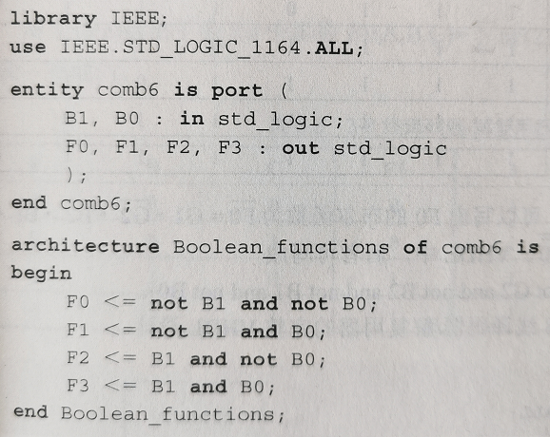

Slide 7
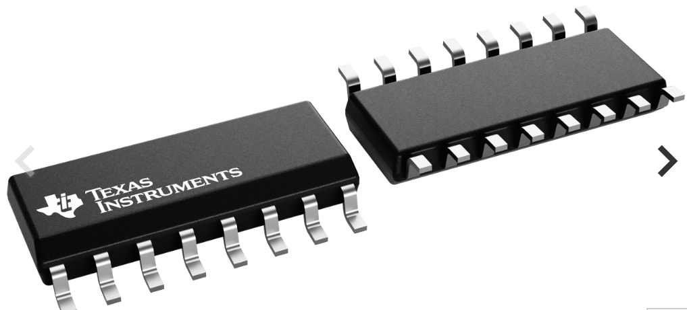
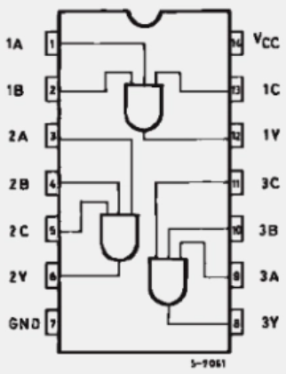
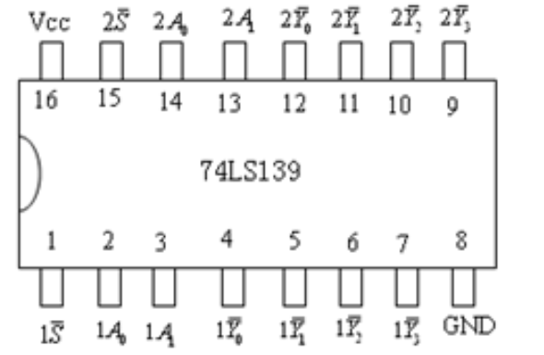
输 入 | 输 出
/G B A | /Y₃ /Y₂ /Y₁ /Y₀
1 d d 0 0 0 0 0 1 0 1 0 0 1 1 | 1 1 1 1 1 1 1 0 1 1 0 1 1 0 1 1 0 1 1 1
（1）双2-4译码器74LS139
74LS139
1
1G
1Y₀
4
1Y₁
5
2
6
1A
1Y₂
3
7
1B
1Y₃
&
/Y₀
/1G
1
15
2G
12
&
/Y₁
2Y₀
2Y₁
11
14
2A
10
&
/Y₂
2Y₂
13
2B
9
1A
2Y₃
1
1
1B
&
/Y₃
1
1

Slide 8
（2） 3-8 译码器74LS138
74LS138真值表
输 入 | 输 出
G₁ /G_{2A} /G_{2B} C B A | /Y₇ /Y₆ /Y₅ /Y₄ /Y₃ /Y₂ /Y₁ /Y₀
0 d d d d d | 1 1 1 1 1 1 1 1
d 1 d d d d | 1 1 1 1 1 1 1 1
d d 1 d d d | 1 1 1 1 1 1 1 1
1 0 0 0 0 0 | 1 1 1 1 1 1 1 0
1 0 0 0 0 1 | 1 1 1 1 1 1 0 1
1 0 0 0 1 0 | 1 1 1 1 1 0 1 1
1 0 0 0 1 1 | 1 1 1 1 0 1 1 1
1 0 0 1 0 0 | 1 1 1 0 1 1 1 1
1 0 0 1 0 1 | 1 1 0 1 1 1 1 1
1 0 0 1 1 0 | 1 0 1 1 1 1 1 1
1 0 0 1 1 1 | 0 1 1 1 1 1 1 1

Slide 9
74LS138
&
/Y₀
6
G₁
G₁
15
Y₀
1
&
/Y₁
4
/G_{2A}
G_{2A}
Y₁
14
&
/G_{2B}
&
5
13
/Y₂
G_{2B}
Y₂
12
Y₃
&
/Y₃
11
Y₄
&
/Y₄
1
10
&
A
Y₅
2
Y₆
9
B
&
/Y₅
7
3
Y₇
1
1
C
A
&
/Y₆
B
1
1
&
/Y₇
C
1
1

Slide 10
译码器74LS138的使用要点
74LS138的输出信号为低有效，它有三个使能输入端（G₁、/G_{2A}、/G_{2B}），当使能信号均有效时，才产生有效输出。
74LS138的内部功能可用逻辑表达式描述如下：Y_{i} = G₁ ∙ G_{2A} ∙ G_{2B} ∙ m_{i}
其中，Y_{i}为内部输出编码字的第i位，
m_{i}为输入变量C、B、A的最小项（请大家注意三变量的排列顺序“ＣＢＡ”）。
74LS138 外部信号之间的关系为：
/ Y_{i} = G₁ ∙ /G_{2A} ∙ /G_{2B} ∙ m_{i}
74LS138
6
G₁
15
Y₀
4
14
G_{2A}
Y₁
5
Y₂
13
G_{2B}
12
LSB
Y₃
Y₄
11
1
A
10
Y₅
2
Y₆
9
B
Y₇
7
3
C
MSB

Slide 11
（3）BCD译码器74LS49
74LS49是常用的一种BCD码MSI器件，它的输入编码为4位BCD码，输出为7位编码字。
a
f
g
b
e
C
d
七段显示器件结构

Slide 12
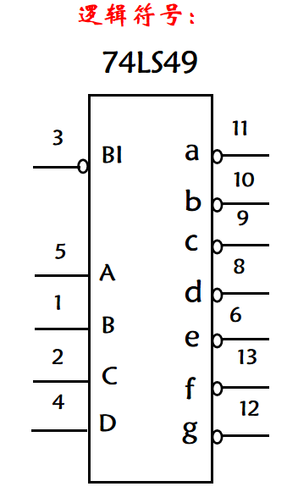
74LS49真值表
（BI：禁止显示控制端）
输 入 | 输 出
/BI D C B A | a b c d e f g
0 d d d d | 0 0 0 0 0 0 0
0 1 0 0 0 0 | 1 1 1 1 1 1 0
1 1 0 0 0 1 | 0 1 1 0 0 0 0
2 1 0 0 1 0 | 1 1 0 1 1 0 1
3 1 0 0 1 1 | 1 1 1 1 0 0 1
4 1 0 1 0 0 | 0 1 1 0 0 1 1
5 1 0 1 0 1 | 1 0 1 1 0 1 1
6 1 0 1 1 0 | 0 0 1 1 1 1 1
7 1 0 1 1 1 | 1 1 1 0 0 0 0
8 1 1 0 0 0 | 1 1 1 1 1 1 1
9 1 1 0 0 1 | 1 1 1 0 0 1 1
1 1 0 1 0 | 0 0 0 1 1 0 1
1 1 0 1 1 | 0 0 1 1 0 0 1
1 1 1 0 0 | 0 1 0 0 0 1 1
1 1 1 0 1 | 1 0 0 1 0 1 1
1 1 1 1 0 | 0 0 0 1 1 1 1
1 1 1 1 1 | 0 0 0 0 0 0 0

Slide 13
（4）用MSI译码器实现组合逻辑函数
因为 n-2^{n} 二进制译码器的输出对应于 n 变量函数的2^{n}个最小项，
所以可以借用此器件来实现任何组合逻辑函数。
例1 用译码器74LS138实现 F(x,y,z) = ∑m(1,4,6,7)
逻辑图如下所示：
+5V
74LS138
R
G₁
74LS20
Y₀
G_{2A}
Y₁
&
F
G_{2B}
Y₂
Y₃
Y₄
z
A
Y₅
y
B
Y₆
x
C
Y₇

Slide 14
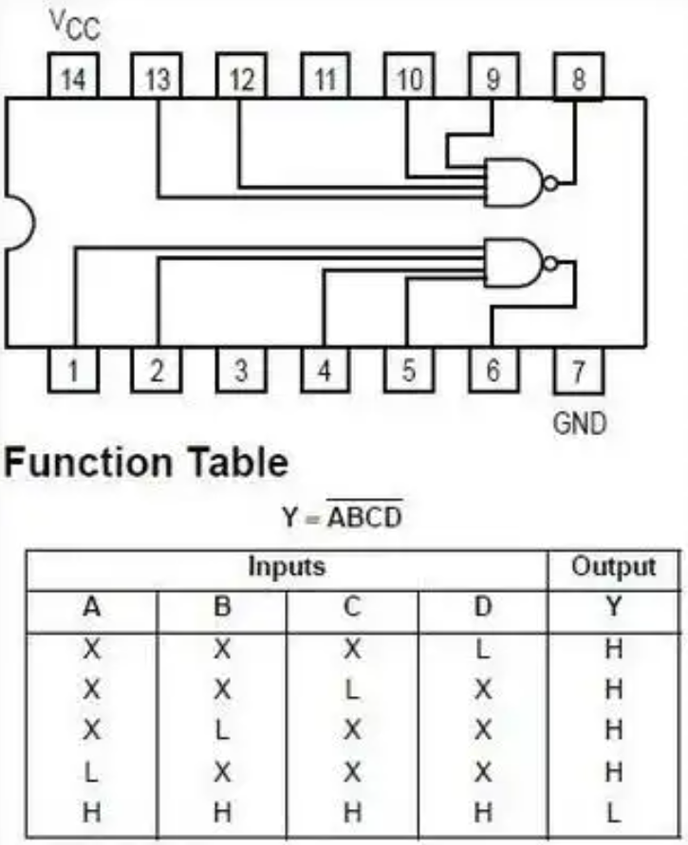
例2 设计一个1位2进制全加器。
设：输入端分别为：被加数输入x_{i}、加数输入y_{i} 、 低位向本位的进位输入C_{i-1}
输出端分别为：本位的和输出S_{i} 本位向高位的进位输出C_{i}
则一位全加器的真值表如下所示。
S_{i} = ∑m³(1,2,4,7)
C_{i} = ∑m³(3,5,6,7)
由真值表得到:
C_{i-1}x_{i} y_{i} | S_{i} C_{i}
0 0 0 0 0 1 0 1 0 0 1 1 1 0 0 1 0 1 1 1 0 1 1 1 | 0 0 1 0 1 0 0 1 1 0 0 1 0 1 1 1
+5V
R
74LS138
½ 74LS20
G₁
Y₀
≥1
s_{i}
G_{2A}
Y₁
G_{2B}
Y₂
y_{i}
Y₃
Y₄
½ 74LS20
x_{i}
A
Y₅
B
Y₆
≥1
c_{i}
C_{i-1}
C
Y₇
一位全加器逻辑图

Slide 15
2）二进制编码器
当译码器的输出编码位数少于输入编码位数时，这种器件称为编码器。
2^{n_} n二进制编码器通用结构如图所示，其中输入端为2^{n} 个，输出为 n 位二进制数，因此它的输入输出关系正好与译码器的相反。
约束条件：同一时刻只能有一个输入端有效（one hot码）。
二进制
编码器
I₀
y₀
I₁
y₁
2^{n}位输入
n位输出
I₂^{n}₋₁
y_{n-1}
二进制编码器框图

Slide 16
例如，一个8位输入、3位输出的编码器如图所示。
这是一个8-3二进制编码器。输入: I₀ 〜 I₇，输出: Y₀ 〜 Y₂
① 简化真值表？
② 输出函数表达式
I₇ I₆ I₅ I₄ I₃ I₂ I₁ I₀ | Y₂ Y₁ Y₀
0 0 0 0 0 0 0 1 | 0 0 0
0 0 0 0 0 0 1 0 | 0 0 1
0 0 0 0 0 1 0 0 | 0 1 0
0 0 0 0 1 0 0 0 | 0 1 1
0 0 0 1 0 0 0 0 | 1 0 0
0 0 1 0 0 0 0 0 | 1 0 1
0 1 0 0 0 0 0 0 | 1 1 0
1 0 0 0 0 0 0 0 | 1 1 1
Y₀ = I₁ + I₃ + I₅ + I₇
Y₁ = I₂ + I₃ + I₆ + I₇
Y₂ = I₄ + I₅ + I₆ + I₇
当且仅当输入代码中的一位为1 ，输出编码不可能重复。I₁=I₂=1时，输出编码为多少？
怎样保证？
Notes:
当多位同时有效时编码输出很多情况下是完全错误的。如I1和I2同时有效，编码却说I3有效。

Slide 17
③电路图
④ 逻辑符号（框图）
I₀
≥ 1
I₁
Y₀
8-3 编码器
I₀
I₂
I₁
I₂
Y₀
I₃
≥ 1
I₃
Y₁
Y₁
I₄
I₅
Y₂
I₆
I₄
I₇
I₅
≥ 1
I₆
Y₂
I₇
I_{i}与Y_{j}之间的关系：使Y_{j} 为 1 的是那些I_{i} 呢？其下标 i的二进制数的第 j 位均为1。(From “0”)
例 Y₁ = I₂+I₃+I₆+I₇
即 Y₁ = I₀₁₀+I₀₁₁+I₁₁₀+I₁₁₁ Y_{0、} Y_{2 ？}

Slide 18
（1）优先权编码器 Priority Encoders
如果在任一时刻，允许 2^{n} 个输入部件中有多个部件同时提出请求，则上页的 2^{n}–n 二进制编码器产生的 n 位编码必定有重复(?)，而不能与输入请求的条件一一对应了。为此，应对输入端进行优先权分配，使编码器仅响应请求中优先权最高的有效输入端，并产生相应的输出编码。这种具有指定输入端优先权顺序的编码器，称为优先权编码器。
8-3 优先权编码器的结构框图如下所示：
设优先权为：I₇(最高)→ I₆→ I₅ → I₄ → I₃ → I₂ → I₁ → I₀
I₇
I₆
H₇
优
先
权
处
理
逻
辑
H₆
A₂ = H₄ + H₅ + H₆ + H₇
A₁ = H₂ + H₃ + H₆ + H₇
A₀ = H₁ + H₃ + H₅ + H₇
8-3
二进制
编码器
A₂
A₁
H₀
A₀
I₀

Slide 19
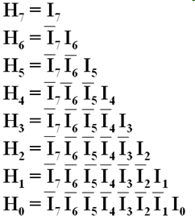
③ 优先权处理逻辑
设 优先权为：
I₇(最高) →I₆ → I₅ → I₄ → I₃ → I₂ → I₁ → I₀
④ 输出编码为：
/A₂ = H₄ + H₅ + H₆ + H₇
/A₁ = H₂ + H₃ + H₆ + H₇
/A₀ = H₁ + H₃ + H₅ + H₇
输出使能为：
EO = I₀ + I₁ + …+ I₇
/EO = / I₀ / I₁… /I₇

Slide 20
② 真值表
（2） MSI优先权编码器 74LS148
① 逻辑符号
输 入 | 输 出
/EI /I₀ /I₁ /I₂ /I₃ /I₄ /I₅ /I₆ /I₇ | /A₂ /A₁ /A₀ /GS /EO
1 d d d d d d d d | 1 1 1 1 1
0 d d d d d d d 0 | 0 0 0 0 1
0 d d d d d d 0 1 | 0 0 1 0 1
0 d d d d d 0 1 1 | 0 1 0 0 1
0 d d d d 0 1 1 1 | 0 1 1 0 1
0 d d d 0 1 1 1 1 | 1 0 0 0 1
0 d d 0 1 1 1 1 1 | 1 0 1 0 1
0 d 0 1 1 1 1 1 1 | 1 1 0 0 1
0 0 1 1 1 1 1 1 1 | 1 1 1 0 1
0 1 1 1 1 1 1 1 1 | 1 1 1 1 0
74LS148
EI
MSB
I₇
A₂
I₆
A₁
I₅
A₀
I₄
LSB
I₃
I₂
GS
I₁
EO
I₀

Slide 21
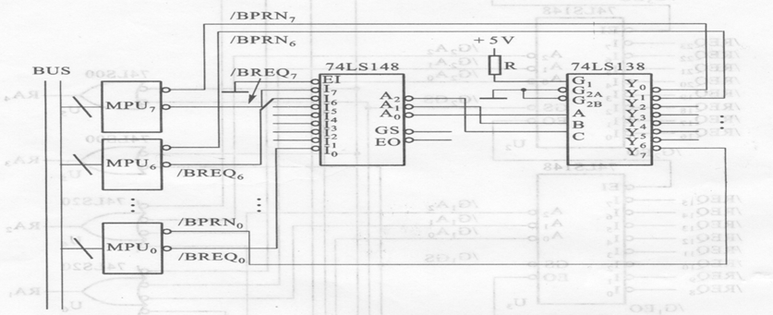
（3）编码器应用举例
在多处理器系统中，需对各处理器争用总线作出仲裁。为提高仲裁速度，通常采用并行优先权仲裁方式。在争用总线的各处理器进行优先权分配后，通过优先权编码器和译码器进行裁决。逻辑电路图详细解释可参见书P70图2.45。
注意√

Slide 22
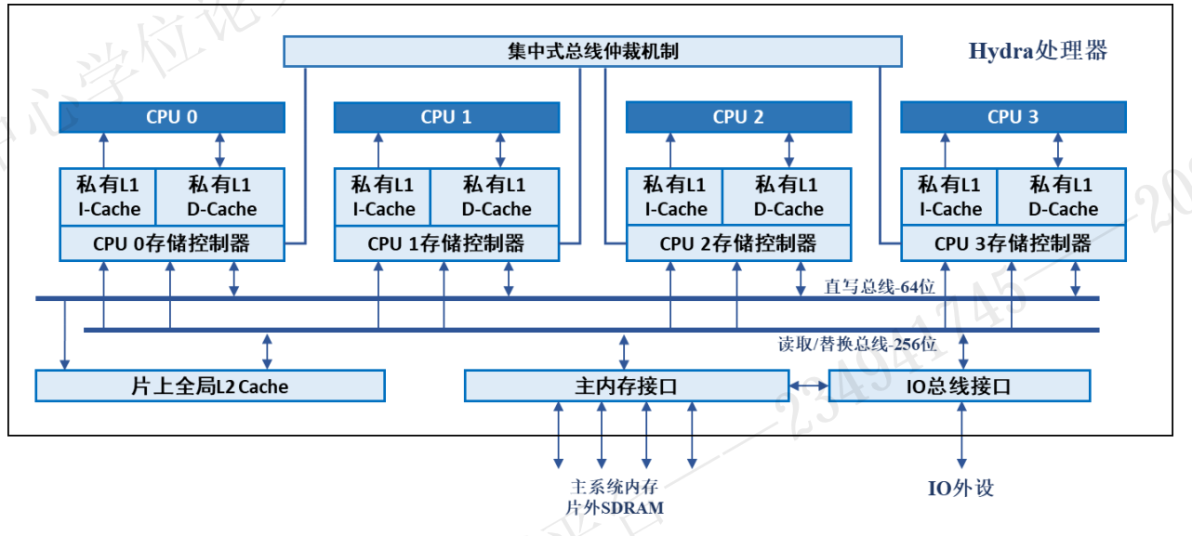
一种CMP计算机架构
Symmetric Multi-Processing System (SMP)
系统，又称为 Chip Multiprocessors (CMP)
（一般翻译为单芯片多处理器）
Notes:
Symmetric Multi-Processing System (SMP)的概念严格意义上与CMP不一样，它范围更广。本例中叫CMP更合适些。

Slide 23
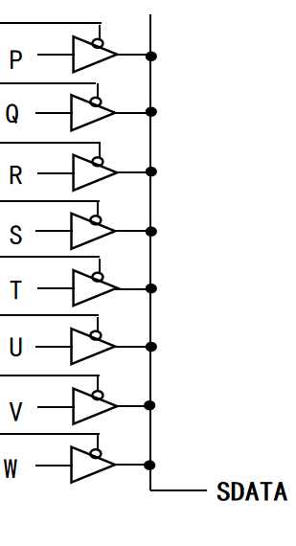
２.４.2 三态缓冲器
三态是指器件的输出有三种状态：即逻辑0 (L电平)、逻辑1 (H电平)和高阻抗状态(或悬浮态)。最基本的三态器件是三态缓冲器，又称为三态门或三态驱动器。
三角符号表示三态输出，它受使能输入（EN）端控制。
三态缓冲器可使多个数据源分时共享一根（条）公用线路：
为了避免多个数据源同时驱动共享线，则不能在使能一个数据源传输的同时使能另一个数据源进行数据传输。
Notes:
resistance ；impedance，用Z表示，单位也是欧姆；阻抗匹配（Impedance matching）

Slide 24
三态缓冲器逻辑符号
矩形符号
变形符号
 | 原码输出 高有效使能 | 原码输出 低有效使能 | 反码输出 高有效使能 | 反码输出 低有效使能
1
1
1
1
EN
EN
EN
EN

Slide 25
（1）标准的SSI三态缓冲器 SSI：74LS125 使能端低有效。附录B4(P273页倒数第1行) 74LS126 使能端高有效。四总线缓冲门，附录B4(P273页倒数第1行)。
最常使用共享总线的场合是多位数据总线。
例如：在8位微处理机系统中，数据总线的宽度是8，并且外围器件通常一次放置（传输、传送）8位数据到总线上。这样外围器件都在同一时刻使能8个三态缓冲器，因此每个三态缓冲器独立的对外提供使能输入端就多余了。
为减少总线应用中三态缓冲器的芯片数及连线，三态缓冲器中包含多个三态缓冲器时常常共用1个或2个使能输入端。

Slide 26
多端口输入，MSI 74LS541为八三态缓冲器
（2） MSI 三态缓冲器
/G₁
74LS541
/G₂
A₁
G₁
Y₁
G₂
A₂
Y₂
A₁
Y₁
A₃
Y₃
A₂
Y₂
A₄
A₃
Y₃
Y₄
A₄
Y₄
A₅
Y₅
A₅
Y₅
A₆
Y₆
A₆
Y₆
A₇
A₇
Y₇
Y₇
A₈
Y₈
A₈
Y₈

Slide 27
例如：MSI 74LS541（八三态缓冲器）的应用
READ
G₁
INSEL₁
G₂
74LS541
D₀
INSEL₂
Y₁
D₁
A₁
INSEL₃
A₂
Y₂
D₂
A₃
Y₃
D₃
•••
•••
用户1输入
A₄
Y₄
D₄
A₅
Y₅
D₅
A₆
Y₆
D₆
A₇
Y₇
D₇
A₈
Y₈
微处理器
G₁
G₂
A₁
Y₁
•••
A₂
Y₂
A₃
Y₃
•••
用户2输入
A₄
Y₄
A₅
Y₅
A₆
Y₆
A₇
Y₇
DB [ 0~7 ]
A₈
Y₈

Slide 28
双向总线收发器74LS245八三态总线收发器
/G
A→B
DIR
B→A
74LS245
A₁
B₁
G
A₂
DIR
B₂
B₁
A₁
A₃
B₃
A₂
B₂
A₃
B₃
A₄
B₄
A₄
B₄
A₅
B₅
A₅
B₅
A₆
B₆
A₇
B₇
A₆
B₆
A₈
B₈
A₇
B₇
见书P81图2.65
A₈
B₈
Notes:
教材的逻辑符号的DIR引脚错误？

Slide 29
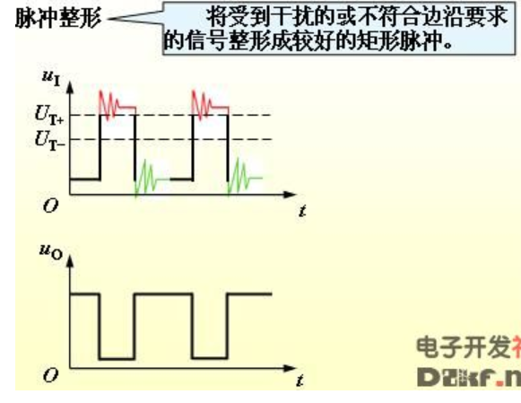
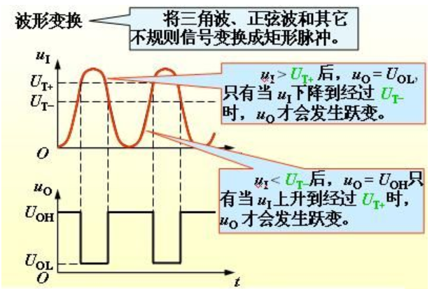
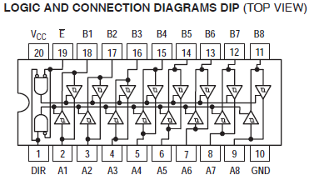
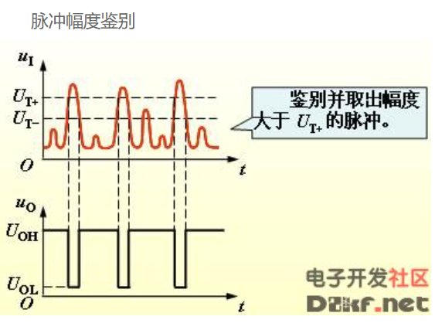
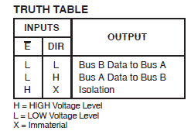
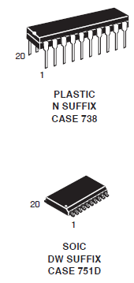

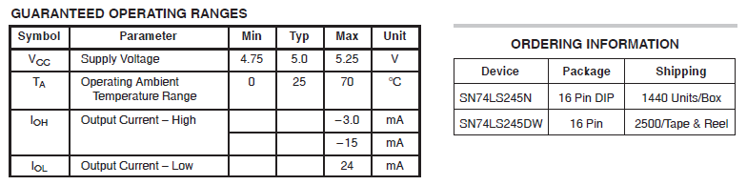
施密特器件

Slide 30
8 个数据源共享一根数据线，如何对数据源进行控制？
用3-8译码器行吗？
如何实现呢？
P
74LS138
Q
EN₁
G₁
/SELP
Y₀
R
/EN₂
G_{2A}
Y₁
/SELQ
/SELR
/EN₃
G_{2B}
Y₂
Y₃
/SELS
S
/SELT
Y₄
SSRC₀
A
Y₅
/SELU
T
SSRC₁
B
Y₆
/SELV
Y₇
/SELW
SSRC₂
C
U
V
W
SDATA
Notes:
表决器：一排位置的可以共享一个信号。一排8个位置的化减少了4根线，一排16个位置的话，减少了11根线。

Slide 31
２.４.3 数据分配器和多路选择器
1）数据分配器 下图为四路数据分配器的手动拨动开关等效电路和电路框图。
Y₃
Y₂
Y₁
Y₀
Y₃
Y₂
Y₁
Y₀
Y₃ Y₂ Y₁ Y₀
&
&
&
&
A₁
A₀
A₁
1
1
I
等效电路
I
A₀
1
1
（单刀多掷开关）
框图
图中 I: 传送数据输入端；
A₁,A₀: 地址码输入端；
y₃,y₂,y₁,y₀: 输出的数据通道。
这种分配器被称为“1~4多路分配器”。
1
I
逻辑电路图
一般表达式为：y_{i} = I 其中 i为地址码A_{n－1}……A₀对应的十进制值。

Slide 32
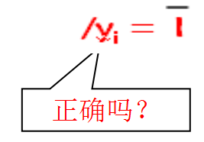
用二进制译码器作为数据分配器
例 用1/2 74LS139作为四输出数据分配器。
将使能端G 作为数据输入端，即 I 接至G端；
将数据输入端作为地址输入端，即A端接地址A₀位；B端接地址A₁位。
则： /y_{i} = I i为地址码A₁A₀对应的十进制数。
74LS138
6
G₁
15
74LS139
Y₀
4
14
/y₀
G_{2A}
Y₁
I
1G
1Y₀
5
13
/y₁
G_{2B}
Y₂
1Y₁
/y₂
数据输出
A₀
1A
1Y₂
12
/y₃
Y₃
A₁
1B
1Y₃
Y₄
11
1
A
Y₅
10
2G
2Y₀
2
Y₆
9
2Y₁
B
2A
2Y₂
Y₇
7
2B
3
C
2Y₃
Notes:
I上的bar应该去掉。

Slide 33
2）多路选择器
多路选择器又称数据选择器(MUX)，也是一个数字开关，可以从 n 路源数据中选择一路送至输出端。
假设有 n 组（路）输入数据源，每组（路）数据源的宽度为b 位二进制数，则反映多路选择器输出关系的框图和等效的电路如下图所示。其中高有效使能端 EN 的功能为：当EN = 0 时，所有的输出为 0。
① 多路选择器的结构框图
② 多路选择器的等效机械开关功能
使能
EN
1D₀
s
1D₁
选择
SEL
…
1D_{n-1}
1Y
b
2D₀
D₀
b
2D₁
数
据
输
出
2D_{n-1}
…
2Y
D₁
n 组 b 位
数据源
b
bD₀
…
…
bD₁
b
bD_{n-1}
…
bY
n = 2^{s}
D_{n-1}
SEL
EN

Slide 34
③ 多路选择器输出逻辑表达式
从n组数据源中选择哪一组数据源传送到输出端，由选择输入端的输入值 S 决定。
S与 n 的关系为：n = 2^{s} (或 S = log₂n)
S 位选择信号有 2^{s} 种组合(即最小项)。每一种组合对应选择n ( = 2^{s} )组输入数据源中的一组。 逻辑表达式为：
n - 1
KY = ∑EN · m_{i} · KD_{i} K = 1，2，…，b
i = 0
式中：KY为输出位，KD_{i}是第 i 组输入数据源的第K位，m_{i} 是 S 位选择输入变量对应的最小项。

Slide 35
多路选择器的原理图（某位输出多路选择器,K=0~n-1）
EN
&
≥ 1
KD₀
&
KD₁
KY
&
KD_{n-1}
m₀
m₁
m_{n-1}
S - n 二进制译码器
输入选择
S

Slide 36
（1）MSI 多路选择器
八输入 1 位输出多路选择器74LS151
1 个使能输入端 /EN
3 个选择输入端 C、B、A
8 个数据输入端 D₇～D₀
2 个互反输出端 Y、/Y
① 简化真值表
输 入 | 输 出
/EN C B A D | Y /Y
1 d d d | 0 1
0 0 0 0 | D_{o} D_{o}
0 0 0 1 | D₁ D₁
0 0 1 0 | D₂ D₂
0 0 1 1 | D₃ D₃
0 1 0 0 | D₄ D₄
0 1 0 1 | D₅ D₅
0 1 1 0 | D₆ D₆
0 1 1 1 | D₇ D₇
74LS151
② 逻辑符号
EN
A
B
C
Y
D₀
Y
D₁
D₂
D₃
D₄
D₅
D₆
D₇

Slide 37
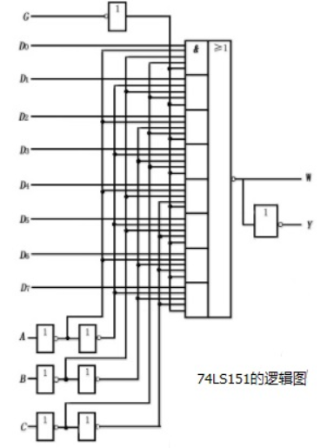
③逻辑电路图
/EN
D₀
D₁
D₂
D₃
Y
D₄
/Y
D₅
D₆
D₇
A
指出电路中的一处错误
B
C
Notes:
是一个或非门，最好采用与或非门！

Slide 38
四输入 2 位多路选择器 74LS153
① 简化真值表
② 逻辑电路图
输 入 | 输 出
/1G /2G B A | 1Y 2Y
1 d d | 0 0
0 0 0 | 1C₀ 2C₀
0 0 1 | 1C₁ 2C₁
0 1 0 | 1C₂ 2C₂
0 1 1 | 1C₃ 2C₃
A
B
/1G
1C₀
1C₁
1Y
1C₂
1C₃
③ 逻辑符号
/2G
A
74LS153
B
2C₀
1G
1C₀
1Y
2C₁
1C₁
2Y
1C₂
2Y
2C₂
1C₃
2G
2C₃
2C₀
2C₁
输出是单独控制的！
2C₂
2C₃

Slide 39
二输入4 位多路选择器 74LS157
① 简化真值表
② 逻辑电路图
输 入 | 输 出
/G S | 1Y 2Y 3Y 4Y
1 d | 0 0 0 0
0 0 | 1A 2A 3A 4A
0 1 | 1B 2B 3B 4B
/G
S
1A
1B
1Y
③ 逻辑符号
2A
G
2B
2Y
S
1A
3A
1B
1Y
3Y
3B
2A
2Y
2B
4A
3A
3Y
4Y
3B
4B
4Y
4A
4B

Slide 40
三态输出多路选择器
具有三态输出的多路选择器，当其使能输入无效时，将强制输出端处于高阻抗。
有三态输出端的多路选择器的输出端可以直接连接在一起(参见举例,毛老师教材P152，图3.76)，使得用这种器件可以方便地组成更大的多路选择器 MUX，常用的这种器件有74LS251，74LS253和74LS257等。
74LS151: INPUT:8 ,OUTPUT:1
74LS153: INPUT:4 ,OUTPUT:2
74LS157: INPUT:2 ,OUTPUT:4
74LS251,74LS253, 74LS257: 为三态输出多路选择器。

Slide 41
（2）多路选择器的扩展（译码器和其它电路也存在扩展的问题！）
使用无三态输出的多路选择器及译码器
例：设计一个32位输入 1 位多路选择器。
5个选择输入：XA₄～XA₀ ； 32路输入：X₃₁～X₀；一个使能信号/XEN；
采用 4 个74LS151，每个器件可处理8个输入，这样将输入分为4组，每组由一个74LS151处理；
选择输入的低三位XA₂～XA₀ 连接到 4 个74LS151的C、B、A端，决定组内选择；
选择输入的高二位XA₄、XA₃ 通过一级2-4译码器1/2 74LS139产生 4 个输出，每个输出连接到一个74LS151的使能输入端。

Slide 42
用74LS151组成的 32输入 1 位多路选择器
74LS151
XA₀
XA₁
EN
A
XA₂
B
Y
X₀
C
Y
•••
X₇
EN
74LS139
A
Y
B
/XEN
X₈
C
Y
1G
1Y₀
XA₃
1Y₁
•••
1A
1Y₂
X₁₅
≥1
XA₄
XOUT
1B
1Y₃
EN
A
B
Y
X₁₆
C
Y
•••
X₂₃
EN
A
B
Y
X₂₄
C
Y
•••
X₃₁

Slide 43
使用三态输出的多路选择器及译码器
例：用74LS251设计一个32输入 1 位多路选择器。
当输出处于高阻态时，该输出线可以与其他输出线直接连接在一起，并且不影响其他输出线的高、低电平。
在任意时刻只能有一个74LS251被74LS139使能，此时输出线XOUT和/XOUT上的逻辑值就是该被使能的74LS251的输出值
当输入使能/XEN无效时，所有74LS251的输出为高阻态，输出线XOUT和/XOUT上的逻辑值不确定。

Slide 44
用74LS251组成的 32输入 1 位多路选择器。
74LS251
XA₀
EN
XA₁
A
XOUT
B
Y
XA₂
X₀
C
Y
/XOUT
•••
X₇
EN
74LS139
A
Y
B
1Y₀
X₈
C
Y
/XEN
1G
1Y₁
•••
XA₃
1A
1Y₂
X₁₅
XA₄
1B
1Y₃
EN
A
B
Y
X₁₆
C
Y
•••
X₂₃
EN
A
B
Y
X₂₄
C
Y
•••
X₃₁

Slide 45
采用多级MUX的树形结构
将多路选择器MUX分级连接，低一级(前一级) MUX的输出作为其高一级(后一级) MUX的数据输入；
用选择输入信号的低位控制低一级MUX，高位控制高一级MUX
各级的使能输入用同一个信号进行控制。
例 采用多级树形结构组成64输入 1 位多路选择器。
Notes:
采用多级树形结构组成66输入 1 位多路选择器？

Slide 46
我们掌握了多路选择器的扩展使用， 译码器的扩展呢？
64输入1位多路选择器。
同学们用2-4译码器和3-8译码器去试试扩展成n-2^{n}译码器！
/EN
74LS151
XA₀
EN
XA₁
A
Y
B
XA₂
X₀
C
Y
D₀
X₇
D₇
•••
U₁
74LS151
EN
EN
A
Y
XA₃
B
XA₄
A
XOUT
X₈
C
Y
XA₅
B
Y
D₀
C
/XOUT
•••
D₇
D₀
Y
X₁₅
D₁
U₂
•••
D₇
U₉
•••
EN
A
Y
B
X₅₆
C
Y
D₀
•••
X₆₃
D₇
U₈

Slide 47
（3）用多路选择器实现任意组合逻辑函数！
同学们能用这个芯片实现一个3输入表决器吗？
例1 F (x,y,z) = ∑ m³ (1,2,6,7)
① 选择 S ＝ 3 的MUX 74LS151 ，把 x、y、z 分
别连到 74LS151 的 C、B、A 选择端，并使数据输
入端为:
D₀ = D₃ = D₄ = D₅ = 0
D₁ = D₂ = D₆ = D₇ = 1
则输出端Y的输出即为F。
EN
z
A
y
B
x
C
D₀
Y
F
D₁
Y
D₂
D₃
D₄
D₅
R
D₆
+5V
D₇
大家不要忘了芯片的使能信号

Slide 48
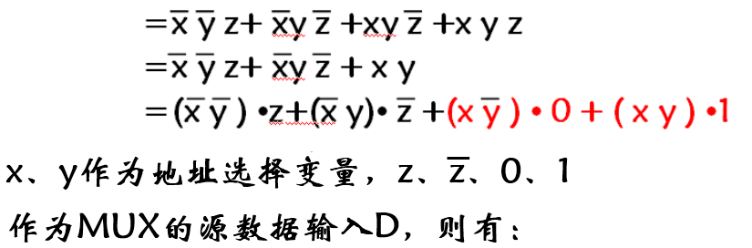
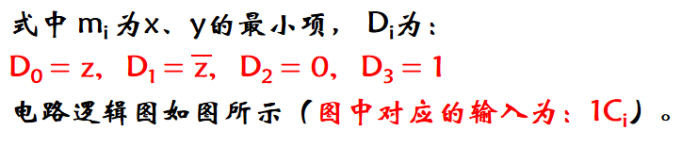
②用“四选1”多路选择器实现该三变量逻辑函数
将函数 F 改写成变量表达式： F (x,y,z) = ∑ m³ (1,2,6,7)
½ 74LS153
y
A
x
B
1G
3
F =∑m_{i} D_{i}
= m₀ D₀ + m₁ D₁ + m₂ D₂ + m₃D₃
1C₀
z
1Y
F
i=1
1C₁
i=0
1
1C₂
+5V
1C₃
R

Slide 49
例2 F (x,y,z) = ∑m³ (1,2,3,6)
选用 4 输入 1 位多路选择器74LS153。
① 列出函数F的真值表（仅取值为1的部分）
m_{i} | x y | z | D_{i}
m₁ m₂ m₃ m₆ | 0 0 0 1 0 1 1 1 | 1 0 1 0 | D₀ = z D₁ = 1 D₃ = z
½ 74LS153
y
A
x
B
1G
z
1C₀
1Y
F
+5V
1C₁
1C₂
1
1C₃
x
y
 | 0 | 1
0 | z | 0
1 | 1 | z

Slide 50
例2 F (x,y,z) = ∑m³ (1,2,3,6)，用74LS153实现。
② 列出函数F的卡诺图
xy
z
 | 1 | 1
1 | 1
½ 74LS153
y
A
x
B
1G
z
1C₀
D₀ = z
+5V
1Y
F
1C₁
D₁ = 1
1C₂
1
1C₃
D₂ = 0
D₃ = z

Slide 51
例3 F(w,x,y,z) = ∑m⁴ (3,4,5,6,7,9,10,12,14,15)
①选择有三个输入选择变量的 8 输入 1 位多路选择器74LS151和非门。将w、x、y分别接入地址端，z 接入数据端。
wx
yz
 | 1 | 1
 | 1 |  | 1
1 | 1 | 1
 | 1 | 1 | 1
74LS151
EN
y
A
x
B
w
C
D₀
Y
F
z
D₁
Y
D₂
D₃
D₀ = 0
D₁ = z
D₂ = 1
D₄
1
D₅
D₃ = 1
D₄ = z
D₅ = z
D₆
+ 5V
D₇
D₆ = z
D₇ = 1

Slide 52
例3 F(w,x,y,z) = ∑m⁴ (3,4,5,6,7,9,10,12,14,15)
②选择4 输入 2 位多路选择器74LS153、非门和或门实现。
将w、x、y作为地址端，z 作为数据端。
wx
74LS153
yz
y
A
x
B
 | 1 | 1
 | 1 |  | 1
1 | 1 | 1
 | 1 | 1 | 1
w
1G
1C₀
1Y
z
1C₁
+5V
1C₂
1C₃
≥1
F
1
2G
1
2C₀
D₁ = z
2Y
当w=0 时：D₀ = 0
2C₁
D₂ = 1
D₃ = 1
2C₂
③ 或门
不能忘！
2C₃
当w=1 时：D₄ = z
D₅ = z
D₆ = z
D₇ = 1

Slide 53
2.4.4 比较器和加法器
1）比较器
比较器是对两个位数相同的二进制整数进行数值比较，并判断其大小关系的逻辑器件。
比较大小关系的结果有三种：
大于(>)、等于(＝) 、小于(<)
相等的比较过程
相等比较的过程总是从高位开始比较，只有当相同位比较结果相等时，才进行低位比较。因此，两个一位二进制数的比较是整个比较器操作的基础。

Slide 54

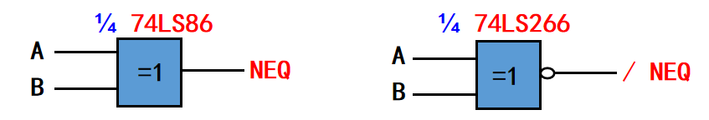
例 四位二进制数的相等比较器（2个SSI可以实现）。
判断两个一位二进制数是否相等，可用异或门、异或非门(同或门)实现，其逻辑表达式为：
对应的两个小规模逻辑电路的实现如下图所示。
同理，异或门及异或非门也可以实现两个多位数的比较。
NEQ = (A₀⊕B₀) + (A₁⊕B₁) + (A₂⊕B₂) + (A₃⊕B₃)

Slide 55
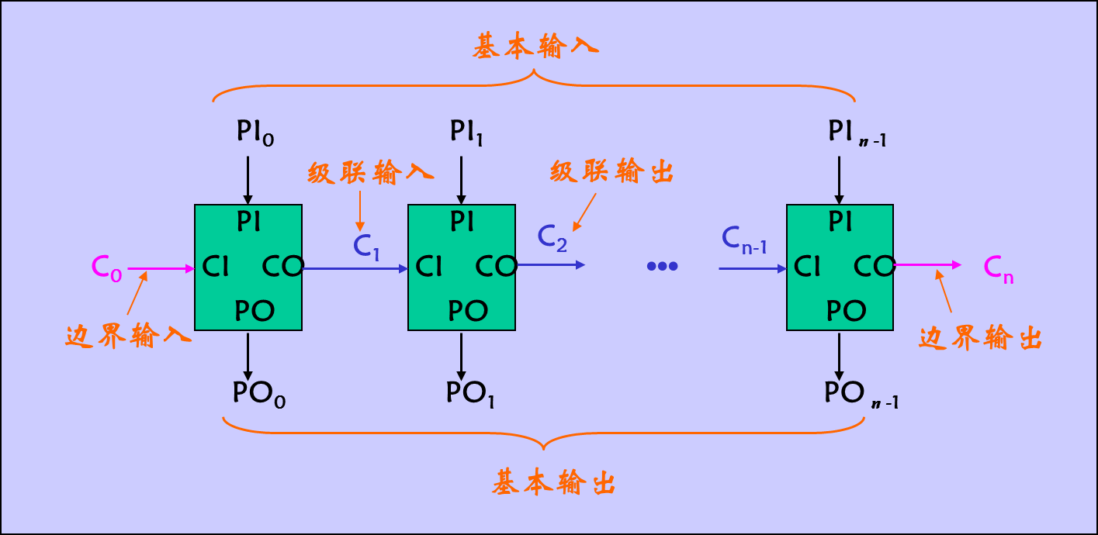
（1）重复电路 （串行组合电路）
串行重复电路是一种组合逻辑电路，它包含多个同样的模块，每个模块有四种类型的输入和输出：
基本输入、基本输出、级联输入、级联输出，其中：最左边的级联输入称为边界输入，最右边的级联输出称为边界输出。
电路的一般结构如图所示：
PI和PO理解为向量

Slide 56
串行电路的重复操作步骤如下：
串行电路非常适用于简单、重复的逻辑运算问题，用串行重复电路可以组成串行比较器、串行加法器和减法器等。
PI和PO本身
可理解为向量
⑴ C₀ 置初值，并置 i 为0；
⑵ 用C_{i} 和 PI_{i} 运算得到 PO_{i}和 C_{i +1} ；
⑶ i + 1 → i；
⑷ 如果 i 小于 n，返回步骤⑵。
在串行重复电路中，通过提供给各个模块基本的输入 PI₀ ~ PI_{n} ，
利用模块的串行级联完成步骤⑵～⑷的循环。
下面举例说明。

Slide 57
例 串行重复比较电路
判断二个 n 位2进制数是否相等的串行比较电路，如图(b)所示：
一位串行比较模块参见图(a)
x
y
=1
EQO
&
EQI
完整的 n 位串行比较电路参见图(b)
( a )比较器模块CMP
x₀
y₀
x₁
y₁
x_{n-1}
y_{n-1}
CMP
EQ₁
CMP
EQ₂
EQ_{n-1}
CMP
EQ₀
EQI
EQO
EQI
EQO
•••
EQI
EQO
EQ_{n}
比较模块
比较模块
比较模块
( b )n 位串行比较电路

Slide 58
（2） 超前电路
在串行电路中，计算延迟时间随着参与运算的位数n的增加而增大。为了提高速度，采用超前电路。即各个模块直接产生供超前电路进行运算的中间信号，由超前电路对这些信号同时进行处理，从而产生输出结果。超前电路框图如下图所示。
基本输入
PI₀
PI₁
PI_{n}
PI
PI
PI
模块
模块
模块
CPO
CPO
•••
CPO
CPO₀
CPO₁
CPO_{n}
CPI₀
CPI₁
•••
CPI_{n}
C₀
CI
超前电路
CO
C_{n}
边界输入
CPO₀
CPO₁
•••
CPO_{n}
边界输出
•••
PO₀
PO₁
PO_{n}
基本输出

Slide 59
例 超前相等比较器
基本输入： x_{i} 和 y_{i}
边界输入： EQ₀
边界输出： EQ_{n}
中间变量： CPQ_{i}
(i = 0,1, …,n)
CPQ_{i} = x_{i} ⊕ y_{i} i = 0,1, …,n-1
EQ_{n} = EQ₀ • CPQ₀ • CPQ₁ • … • CPQ_{n-1} (a)
= EQ₀ + CPQ₀ + CPQ₁ + … + CPQ_{n-1} (b)
EQ₀
EQ₀
1
x₀
/CPQ₀
x₀
CPQ₀
y₀
=1
y₀
=1
x₁
/CPQ₁
x₁
CPQ₁
y₁
=1
EQ_{n}
y₁
=1
&
EQ_{n}
&
• • •
• • •
X_{n-1}
/CPQ_{n-1}
X_{n-1}
CPQ_{n-1}
Y_{n-1}
=1
Y_{n-1}
=1
（a）与门实现
（b）或非门实现
Notes:
此图中用了CPQ，上页用的是CPO，最好要统一起来。

Slide 60
（3）MSI比较器
四位比较器74LS85
① 电路的逻辑符号
② 一个 输入处理模块的
逻辑框图
74LS85
ALTBIN
ALTBOUT
AEQBIN
AEQBOUT
AGTBIN
AGTBOUT
&
PL_{i}
A₀
B₀
A_{i}
A₁
1
&
B₁
≥1
PE_{i}
A₂
&
B₂
B_{i}
1
A₃
B₃
&
PG_{i}

Slide 61
③ 逻辑表达式
&
PL_{i}
A_{i}
1
&
≥1
PE_{i}
&
B_{i}
1
四位二进制比较器有四个输入处理模块，产生了 12个中间变量，它们是：
&
PG_{i}
PG₀=A₀ B₀ ； PE₀= A₀ ⊕ B₀ ； PL₀=A₀ B₀
PG₁=A₁ B₁ ； PE₁= A₁ ⊕ B₁ ； PL₁=A₁ B₁
PG₂=A₂ B₂ ； PE₂= A₂ ⊕ B₂ ； PL₂=A₂ B₂
PG₃=A₃ B₃ ； PE₃= A₃ ⊕ B₃ ； PL₃=A₃ B₃
如何得到整个电路的三个输出结果呢？

Slide 62
四位比较器的输出逻辑表达式
AGTBOUT = (A>B) + (A=B) •AGTBIN
= PG₃+PE₃• PG₂+ PE₃• PE₂• PG₁ + PE₃• PE₂• PE₁• PG₀
+ PE₃• PE₂• PE₁• PE₀• AGTBIN
AEQBOUT = (A=B) •AEQBIN
= PE₃• PE₂• PE₁• PE₀• AEQBIN
ALTBOUT = (A<B) + (A=B) •ALTBIN
= PL₃+PE₃• PL₂+ PE₃• PE₂• PL₁ + PE₃• PE₂• PE₁• PL₀
+ PE₃• PE₂• PE₁• PE₀• ALTBIN
⑤ 逻辑电路图
74LS85的逻辑符号，参见书P84图2.71
Notes:
从逻辑表达式就可以知道，A3和B3是最高有效位，A0和B0是最低有效位。

Slide 63
⑥ 74LS85比较器的级联
+5V
举例 用三个74LS85级联构成 12 位比较器(待比较数XD与YD各12位)。
74LS85
74LS85
74LS85
XGTY₄
XGTY₈
XGTY
ALTBIN
ALTBOUT
ALTBIN
ALTBOUT
ALTBIN
ALTBOUT
XEQY₄
XEQY₈
XEQY
AEQBIN
AEQBOUT
AEQBIN
AEQBOUT
AEQBIN
AEQBOUT
XLTY₄
XLTY₈
XLTY
XD₀
AGTBIN
AGTBOUT
AGTBIN
AGTBOUT
AGTBIN
AGTBOUT
XD₄
XD₈
A₀
A₀
A₀
YD₀
YD₄
YD₈
B₀
B₀
B₀
XD₁
XD₅
XD₉
A₁
A₁
A₁
YD₁
YD₅
YD₉
XD₂
B₁
XD₆
B₁
XD₁₀
B₁
A₂
A₂
A₂
YD₂
YD₆
YD₁₀
XD₃
B₂
XD₇
B₂
XD₁₁
B₂
A₃
A₃
A₃
YD₃
YD₇
YD₁₁
B₃
B₃
B₃
XD_{[0~11]}
YD_{[0~11]}
Notes:
有两种数据比较法：高位在前和高位在后；目前这种接法最好。

Slide 64
八位比较器74LS682
74LS682有两个低有效输出端：PEQQ(等于) 及 PGTQ(大于)
逻辑符号及各种条件输出如下图所示。
P₀
74LS682
Q₀
1
PEQQ( = )
P₁
Q₁
1
PGTQ( ＞)
PEQQ
≥1
PGTQ( ≥ )
PGTQ
/ PEQQ( ≠ )
/ PGTQ( ≯ )
&
PLTQ( ＜ )
P₇
Q₇
&
/ PLTQ( ≮ )

Slide 65

2） 加法器
半加器的 HS 和 CO 的逻辑表达式为：
逻辑符号如右图所示。
半加器
x
HS
y
CO
全加器的 S 和 C_{out} 的逻辑表达式为：
S = x⊕y ⊕C_{in}
C_{out} = x • y + x • C_{in} + y • C_{in}
逻辑符号如下图所示。
74LS183
1A
1∑
1B
1C_{n+1}
1C_{n}
全加器
用于级联时的全加器符号
X
S
X
Y
1A
C_{in}
2∑
Y
C_{out}
1B
C_{in}
C_{Out}
1C_{n}
2C_{n+1}
S

Slide 66
（1）n位加法器（行波加法器,串行加法器）
n个全加器级联，每个全加器处理两个一位二进制数相加，则可以构成两个n位二进制数相加的加法器。由于进位信号是逐级地由低位向高位产生，又称为行波加法器。
x_{n-1}
y_{n-1}
x_{n-2}
y_{n-2}
x₀
y₀
C_{n}
X
Y
C_{n-1}
X
Y
C_{n-2}
C₁
X
Y
C₀
C_{out}
C_{in}
C_{out}
C_{in}
•••
C_{out}
C_{in}
S
S
S
S_{n-1}
S_{n-2}
S₀
由于进位信号逐位产生，这种加法器速度低。最坏的情况时进位从最低位传送至最高位。行波加法器的最大运算时间为：
T_{ADD} = T_{XYCOUT} + (n-2) • T_{CINCOUT} + T_{CINS}
其中： T_{XYCOUT} 是最低位全加器中由 x 和 y 产生进位C_{out} 的延迟时间， T _{CINCOUT} 是中间位全加器中由 C_{in} 产生 C_{out} 的延迟时间，T_{CINS} 是最高位全加器中由 C_{in} 产生 S 的延迟时间。
Notes:
其实，这种加法器的计算延时没有必要这样严格分为三类！因为产生进位与产生本位和的时间是一样的。

Slide 67
（2）超前进位加法器
超前进位加法器的结构框图如下图所示：
x_{n-1}
y_{n-1}
x_{n-2}
y_{n-2}
x₀
y₀
X
Y
X
Y
X
Y
G
C_{in}
C_{n-1}
G
C_{in}
C_{n-2}
•••
G
C_{in}
C₀
P
S
P
S
P
S
S_{n-1}
S_{n-2}
S₀
G_{n-1}
P_{n-1}
C_{n-1}
G_{n-2}
P_{n-2}
C_{n-2}
G₀
P₀
S_{n}
C_{n}
超前进位发生器
输入处理模块的逻辑表达式为（令G = x • y ， P = x ⊕ y ）：
S = x⊕y ⊕C_{in} = P ⊕C_{in}
C_{out} = x • y + (x ⊕ y ) C_{in} = G + P • C_{in}
如何通过超前
电路得到各C_{i} ？
Notes:
propagate？Propagation Delay；generate？ generation

Slide 68
例 三位二进制加法的进位输出可写成：
可以由二个半加器组成的一个全加器构成输入处理模块，如下：
x_{i}
y_{i}
P
C_{in}
x
y
=1
=1
S
X
Y
G_{i}
G
C_{in}
C_{i}
&
&
P
S
≥1
P_{i}
S_{i}
G
C_{out}
C₁ = G₀ + P₀ • C₀
C₂ = G₁ + P₁ • C₁ = G₁ + P₁ • (G₀ + P₀ • C₀) = G₁ + P₁ • G₀ + P₁ • P₀ • C₀
C₃ = G₂ + P₂ • C₂ = G₂ + P₂ • (G₁ + P₁ • G₀ + P₁ • P₀ • C₀)
= G₂ + P₂ • G₁ + P₂ • P₁ • G₀ + P₂ • P₁ • P₀ • C₀
逻辑图参见教材P87图2.77。
特点：所有进位都是同时产生的，故电路延时时间与位数多少无关。
在位数较多时其运算速度比行波加法器的要快得多。

Slide 69
（3） MSI加法器74LS283
这是一个快速进位四位二进制加法器。 逻辑符号如下所示。
可以用74LS283级联构成 n 位加法器，级联方式为：
片内（4位）超前进位； 片间为行波进位
74LS283
例1 用MSI四位二进制加法器实现两个一位
十进制8421BCD码的加法器。
一位8421BCD码所能表示的值是 0~9；
两个8421BCD码相加所得和的范围是0~18；
如果其和的范围在 0~9 之间，则不需要进
行校正；
如果其和在 10~18 之间，则必须进行校正。
参见下页真值表所示。
C₀
A₀
S₀
B₀
S₁
A₁
B₁
S₂
A₂
S₃
B₂
A₃
C₄
B₃

Slide 70
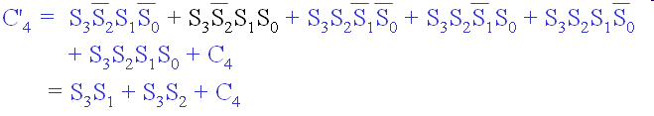
两个一位8421码相加之和的校正表
十进 | 未校正 BCD码和 | 校正的 BCD码和 | 十进 | 未校正 BCD码和 | 校正的 BCD码和
制数 | C₄ S₃ S₂ S₁ S₀ | C₄' S₃' S₂' S₁' S₀' | 制数 | C₄ S₃ S₂ S₁ S₀ | C₄' S₃' S₂' S₁' S₀'
0 1 2 3 4 5 6 7 8 9 | 0 0 0 0 0 0 0 0 0 1 0 0 0 1 0 0 0 0 1 1 0 0 1 0 0 0 0 1 0 1 0 0 1 1 0 0 0 1 1 1 0 1 0 0 0 0 1 0 0 1 | 0 0 0 0 0 0 0 0 0 1 0 0 0 1 0 0 0 0 1 1 0 0 1 0 0 0 0 1 0 1 0 0 1 1 0 0 0 1 1 1 0 1 0 0 0 0 1 0 0 1 | 10 11 12 13 14 15 16 17 18 | 0 1 0 1 0 0 1 0 1 1 0 1 1 0 0 0 1 1 0 1 0 1 1 1 0 0 1 1 1 1 1 0 0 0 0 1 0 0 0 1 1 0 0 1 0 | 1 0 0 0 0 1 0 0 0 1 1 0 0 1 0 1 0 0 1 1 1 0 1 0 0 1 0 1 0 1 1 0 1 1 0 1 0 1 1 1 1 1 0 0 0
Notes:
此例中严格意义不能叫C4‘。应该另取一个名字，叫修正条件。

Slide 71
两个一位8421码加法器的逻辑图
当和需要校正(即C₄′= 1，与列表中重名了)时，则需作+0110(+6)校正。
y₃
x₃
y₂
x₂
y₁
x₁
y₀
x₀
B₃
A₃
B₂
A₂
B₁
A₁
B₀
A₀
C₀
74LS283
C₄
S₃
S₂
S₁
S₀
C₄′
1≤
&
&
B₃
A₃
B₂
A₂
B₁
A₁
B₀
A₀
C₀
74LS283
C₄
S₃
S₂
S₁
S₀
S₃'
S₂'
S₁'
S₀'

Slide 72
例1：半加器
ENTITY h_adder IS
PORT(a, b : IN STD_LOGIC;
s, c : OUT STD_LOGIC);
END h_adder;
ARCHITECTURE rtl OF h_adder IS
BEGIN
c <= a AND b;
s <= a XOR b;
END rtl;
co
s
c₂
c
s
u2
h_adder
a
b
c₁
s₁
c
s
h_adder
u1
a
b
例2：全加器
a
b
ci

Slide 73
例2：全加器
ENTITY f_adder IS
PORT(a, b,ci : IN STD_LOGIC;
s, co : OUT STD_LOGIC);
END f_adder;
ARCHITECTURE arc OF f_adder IS
COMPONENT h_adder
PORT(a, b : IN STD_LOGIC;
s, c : OUT STD_LOGIC);
END COMPONENT;
SIGNAL s1,c1,c2: STD_LOGIC;
BEGIN
u1: h_adder PORT MAP(a,b,s1,c1);
u2: h_adder PORT MAP(s1,ci,s,c2);
co <= c1 OR c2;
END arc;
co
s
c₂
c
s
u2
h_adder
a
b
c₁
s₁
c
s
h_adder
u1
a
b
a
b
ci

Slide 74
作业
2.1,2.2,2.3,2.4,2.5(2),2.7,2.9,2.11,2.12,2.13,2.14,2.15,2.18,2.19

